Slide 1

Sreča in kruh
Ciril Kosmač

Slide 2

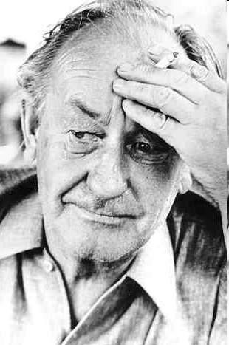
o pisatelju
Rojen 28. 9. 1910 v Slapu ob Idrijci na Tolminskem
Zaprt v zloglasni rimski ječi Regina Coeli
urednik in dramaturg pri Triglav filmu
Umrl leta 1980 v Ljubljani

Slide 3

Njegova dela
zbirka novel Sreča in kruh, 1946
roman Pomladni dan, 1953
novela Balada o trobenti in oblaku, 1964
novela Tantadruj, 1964
Izbrana dela Cirila Kosmača, 1964
Zbirka novel V gaju 1972

Slide 4
Sreča in kruh
zbirka šestih predvojnih novel:
Sreča
Gosenica
Kruh
Tistega lepega dne
Življenje in delo Venca Poviškaja
Človek na zemlji

Slide 5
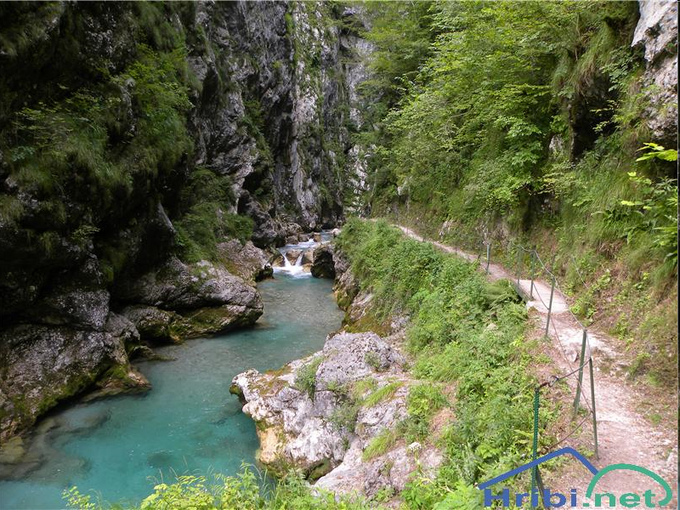
glavna tematika je Tolminska
spoja tradicionalnega in modernega pripovedništva
motiv usode,smrti, hrepenenja

Slide 6

Gosenica
Pisatelj je zaprt v rimski ječi
Opazi gosenico, ki je liste
Pisatelj dobil šest dni samice
Gosenico odpihne vihar

Slide 7

Pisatelj opazuje, kako življenje žre življenje
Širok zelen list -> uporen človek ,neupogljivo etično volja , moč in pripovedovalčeva vera
Gosenica in njen konec -> prispodoba za sovražno državo
Načelo : hkrati, ko dobivaš, tudi izgubljaš in obratno.

Slide 8

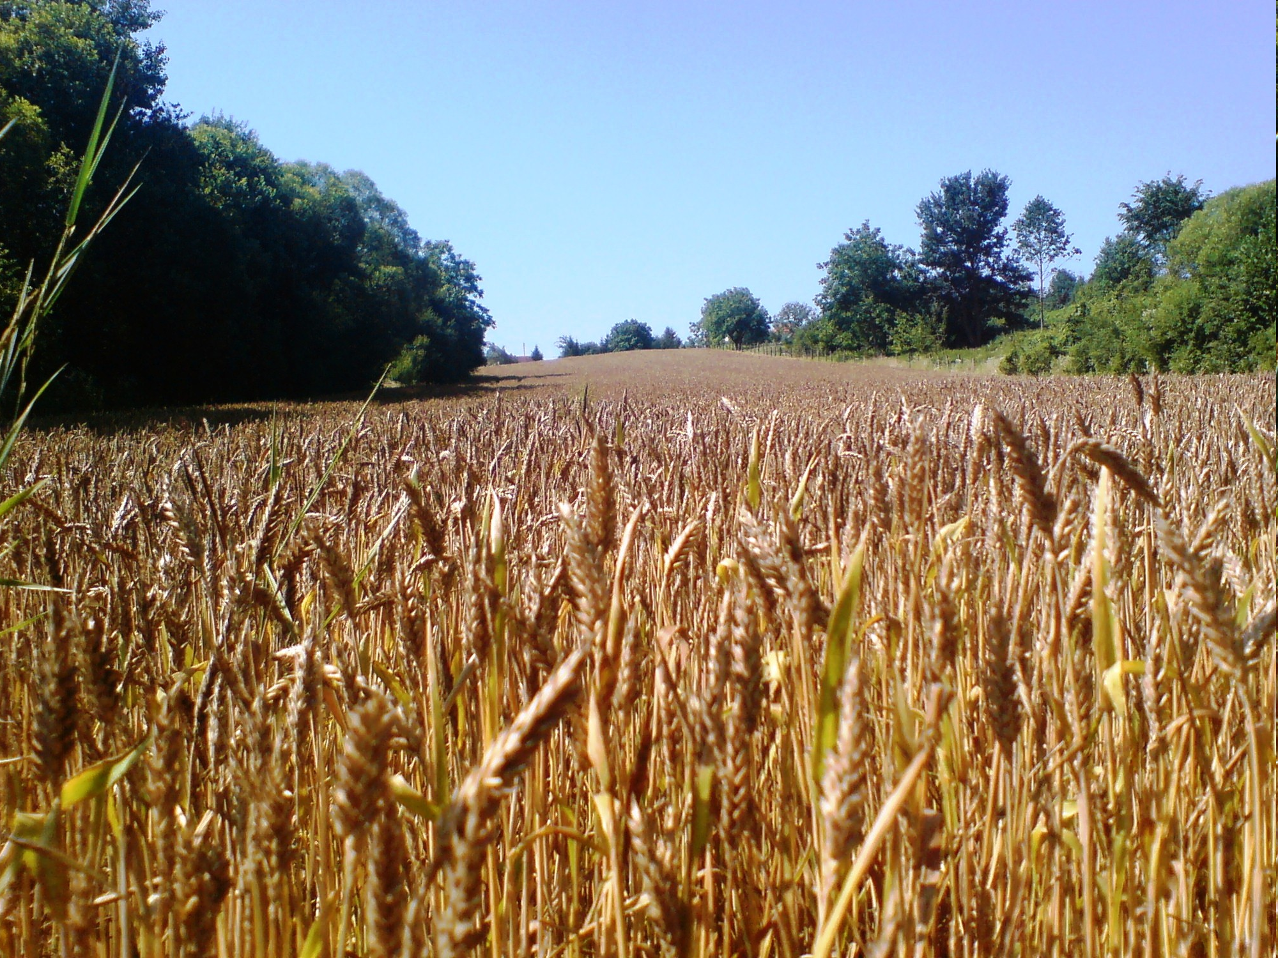
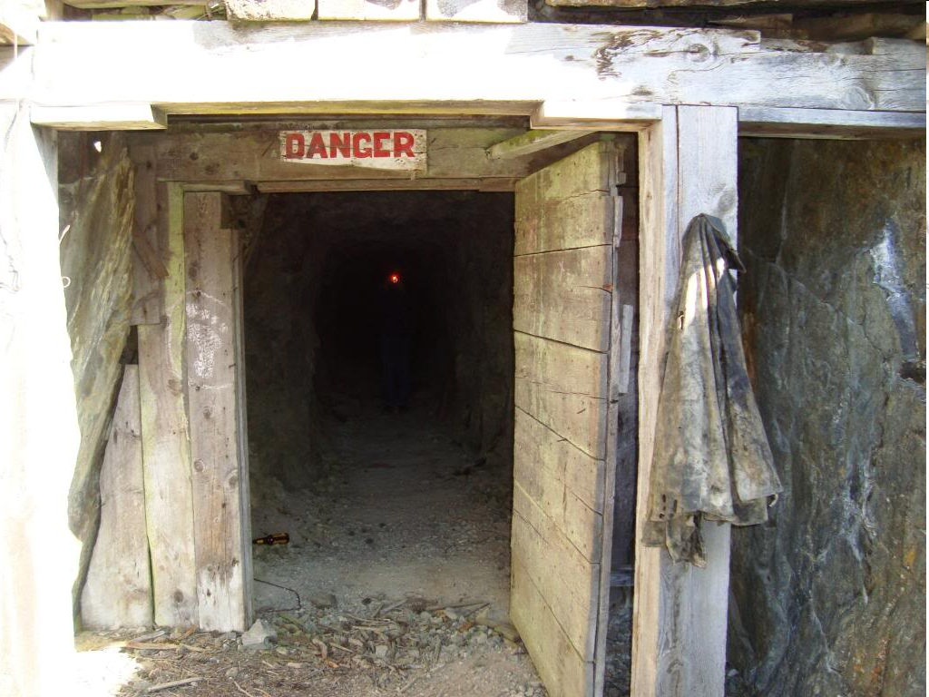
ČLOVEK NA ZEMLJI
Žef Obrekar
Želja po “idealnih” njivah
Družinske tegobe
Obrekar umre v rudniku

Slide 9
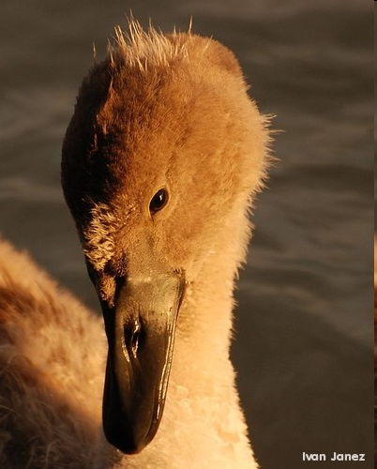
Značilen izstopajoč socialni problem
močno duševno in čustveno
razčlenjenega človek
Motiv : ljubezen, hrepenenje

